Slide 1
Digital Logic Design and Application
UESTC, Spring 2010
Review and Exercise

Slide 2
Chapter 2 Number system and code
掌握：十进制、二进制、八进制和十六进制数的表示方法以及它们之间的相互转换、二进制数的运算；符号数的表达：符号-数值码（Signed-Magnitude System、原码），二进制补码(two's complement，补码)、二进制反码（ones' complement, 反码）表示以及它们之间的相互转换；符号数的运算；溢出的概念。
掌握：其他信息的编码表达：BCD码（Binary Codes for Decimal numbers）、n中取1码（独热码）、格雷码（Gray code）的特点及其与二进制数之间的转换关系；
了解：模拟信息的数字表达：A/D转换的基本概念；
了解：字符的代码表示，二进制代码在状态、条件等的表示方面的应用；

Slide 3
Exercise for Chap. 2
3FE
1 111 111 110
1000000001
[1776 ]₈ = ( )₁₆ = ( )₂= ( ) _{Gray}
If X’s signed-magnitude representation X_{SM} is（110101）₂, then it’s 8-bit two’s complement representation X_{2’s COMP} is( ) , and (–X)’s 8-bit complement representation (–X) _{2’s COMP} is (
)₂ .
11101011
00010101
原码到原码的扩展：符号位后添0；
补码到补码的扩展：符号位后填符号位。
If the input is 10000000 of an 8 bit DAC, the corresponding output is 5v. Then an input is 00000001 to the DAC, the corresponding output is V; if an input is 10001000, the corresponding DAC output is V.
5/128 (0.0391)
5.3125

Slide 4
Exercise for Chap. 2
(365)₁₀ = ( )_{8421BCD}
001101100101
If number [ A ] _{two’s-complement} =11011001 and [ B] _{two’s-complement}=10011101 , calculate
[-A-B ] _{two’s-complement}, [-A+B ] _{two’s-complement} and indicate whether or not overflow occurs.
[-A-B ] _{two’s-complement}=[ ], overflow: [ ]
[-A+B ] _{two’s-complement}=[ ], overflow: [ ]
10001010
yes
11000100
no
异号数相加绝不会发生溢出；
同好数相加得到异号结果，发生溢出 。

Slide 5
Chap. 3 Digital Circuits
掌握： CMOS逻辑电平和噪声容限；CMOS逻辑基本门的电路结构;
理解：CMOS逻辑电路的稳态和动态电气特性；
理解：特殊的输入输出电路结构;
了解：利用仿真软件对CMOS基本逻辑门的静态特性和动态特性进行仿真。
了解：作为电子开关运用的二极管、双极型晶体管、MOS场效应管的工作方式；
了解：其他类型的逻辑电路：TTL,ECL等；
了解：不同类型、不同工作电压的逻辑电路的输入输出逻辑电平规范值以及它们之间的连接配合的问题。电路成本、速度与基本电路规模的关系。

Slide 6
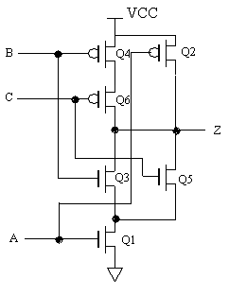
Exercise for Chap. 3
A particular Schmitt-trigger inverter has V_{ILmax} = 0.7 V, V_{IHmin} = 2.1 V, V_{T+} = 1.7 V, and V_{T-}= 1.3 V, V_{OLmax}=0.3V, V_{OHmin}=2.7V. Then the DC noise margin in the HIGH state is ( ), the hysteresis is ( ).
0.6V
0.4V
A CMOS gate circuit is shown as Fig 4. The function expression for the circuit is ( ).
A) (AB+BC)’ B) (AC+BC)’
C)( AB+AC)’ D) AB+AC
C
整体设计的CMOS逻辑电路消耗晶体管更少，结构更简单。

Slide 7
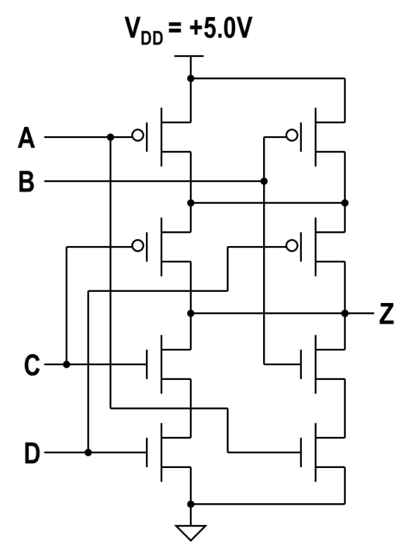
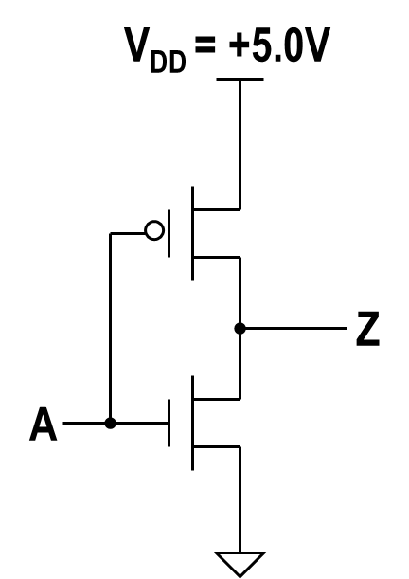
Exercise for Chap. 3
The INVERTER and AND-OR-INVERTER circuits are shown as Fig.4 (a), (b) respectively, which conclusion below is correct? ( )
A) The delay between input and output of (a) circuit is much less than (b) circuit.
B) The delay between input and output of (a) circuit is much greater than (b) circuit.
C) The delay between input and output of (a) circuit is about same as (b) circuit.
D) The delay relationship between circuit (a) and (b) is uncertainty.
C
整体设计的CMOS逻辑电路时延更小。
Fig.4 (a)
Fig.4 (b)

Slide 8
第四章 大纲要求（1）
掌握:逻辑代数的公理、定理，正负逻辑的概念与对偶关系、反演关系、香农展开定理，以及在逻辑代数化简时的作用；
掌握:逻辑函数的表达形式：积之和与和之积标准型、真值表、卡诺图、最小逻辑表达式之间的关系；
掌握:组合电路的分析：穷举法和代数法；卡诺图化简方法；

Slide 9
第四章 大纲要求（2）
掌握:组合电路的综合过程：将功能叙述表达为组合逻辑函数的表达形式、使用与非门、或非门表达的逻辑函数表达式、逻辑函数的最简表达形式及综合设计的其他问题：无关项(don’t-care terms)的处理。
理解：逻辑函数表达式的基本化简方法—函数化简方法；多输出(multiple-output)逻辑化简的方法和定时冒险（timing hazards）问题。

Slide 10
第四章 大纲要求（3）
了解：组合逻辑电路和时序逻辑电路的基本概念；逻辑代数化简时的几个概念：蕴含项（implicant）、主蕴含项（prime implicant）、奇异“ 1 ”单元（distinguished 1-cell )、质主蕴含项(essential prime implicant);五变量及以上逻辑函数卡诺图化简方法；
了解：开集（on-set）、闭集(off-set)的概念；

Slide 11
Exercise for Chap.4
If a positive logic function expression is F=AC’+B’C(D+E)，then the negative logic function expression .
F = ( (A+C’)(B’+(C+DE)))
The unused CMOS NAND gate input in Fig. 1 should be tied to logic ( ).
1
若要将一异或门当作反相器（非门）使用，则输入端A、B端的连接方式是（ ）。
A. A或B中有一个接“0” B. A或B中有一个接“1”
C. A和B并联使用 D. 不能实现
B

Slide 12




Exercise for Chap.4
For a NAND gate in positive logic, if negative logic is adopted，then NAND gate will be changed to（ ）。
A). NXOR gate B). NAND gate C). OR gate D). NOR gate
D
对偶现象来源于从真实世界到逻辑世界抽象过程的不唯一性；
具有对偶关系的逻辑函数（操作）实现 相同的物理过程。
What is the duality logic function of the logic function: F = ∑_{ABC}(0,3,5,7)（ ）
A) B) C) D)
C

Slide 13
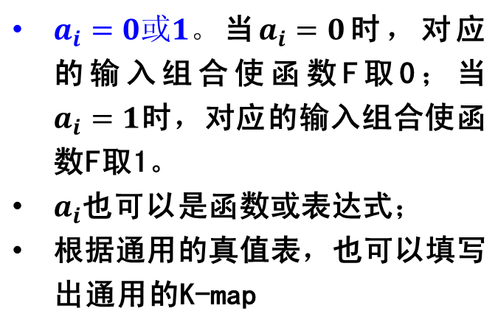
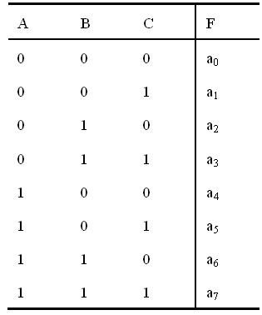
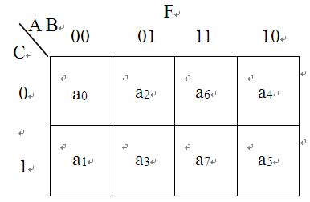
补充知识 for Chap.4
任意函数的真值表表达为一种通用的形式

Slide 14
补充知识 for Chap.4
一个n变量的函数可以通过降维将真值表或K-map中的输入变量减少。
  降维的过程不唯一，可以挑选任意一个变量进行降维。
  降维的方法是令其他n-1个变量遍取2^{n-1}种输入组合，将函数表示为被挑选来“消除”的变量的函数形式。
  降维的过程可以循环（迭代）下去，直到降到1维；
  降维的逻辑代数原理是香农展开定理。

Slide 15
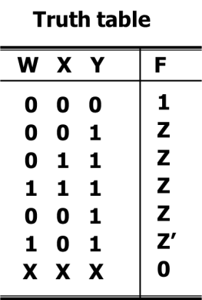
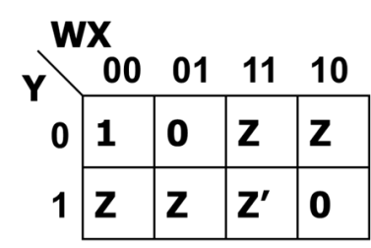
补充知识 for Chap.4
F = Σ_{(W,X,Y,Z)}(0,1,3,7,9,13,14)
=W’X’Y’Z’+W’X’Y’Z+W’X’YZ+W’XYZ++WX’Y’Z+WXY’Z+WXYZ’
令WXY遍取2³种输入组合，将F表示为Z的函数，达到减少1个输入变量的目的。

Slide 16
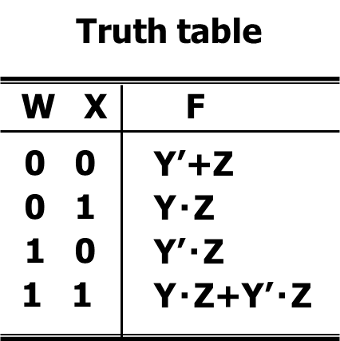
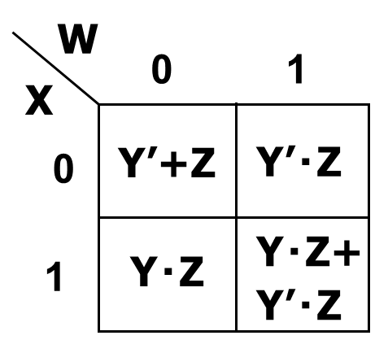
补充知识 for Chap.4
F = Σ_{(W,X,Y,Z)}(0,1,3,7,9,13,14)
令WX遍取2²种输入组合，计算F的取值。将F表示为Y和Z的函数，达到降2维的目的。

Slide 17
第六章大纲要求（1）
掌握：
译码器、编码器、多路选择器、异或门、比较器、全加器等常用中规模集成电路（MSI）逻辑器件的功能及其工作原理；
利用基本的逻辑门和已有的中规模集成电路（MSI）逻辑器件如译码器、编码器、多路选择器、异或门、比较器、全加器、三态器件等作为设计的基本元素完成更为复杂的组合逻辑电路设计的方法；

Slide 18
第六章大纲要求（2）
了解：
等效门符号（摩根定理）（Equivalent Gate Symbols under the Generalized Demorgan’s Theorem）；信号名和有效电平（Signal Name and Active Levels)；“圈到圈”的逻辑设计（Bubble-to-Bubble Logic Design）；电路定时(Circuit Timing)；Parity Circuit (奇偶校验电路)的原理、应用；
文档标准。
利用硬件描述语言（Verilog语言）进行组合逻辑电路基本功能单元及大中型组合逻辑电路的设计、仿真。

Slide 19
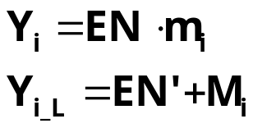
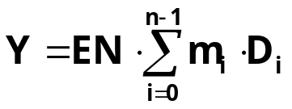
MSI 列表
类别 | 典型芯片 | 功能说明
译码器/数据分配器 | 74X138 | 3-8译码器 /1输入8输出数据分配器
编码器 | 74X148 | 8输入优先编码器
数据选择器/多路复用器 | 74X157 74X151 | 2 输入 4-bit MUX 8输入1-bit MUX
三态器件 | 74X541 74X245 | 8三态缓冲器; 8三态收发器
比较器 | 74X85 74X682 | 4位数值比较器 8位数值比较器
奇偶校验器 | 74X280 | 9位奇偶校验发生器
全加器 | 74X283 | 4位二进制先行进位加法器
ALU | 74X181 | 4位算术逻辑单元

Slide 20
MSI 使用总结
根据输入输出关系判定使用MSI的类型；
基本MSI的扩展
  根据输入/输出的个数决定所需MSI的片数；
  低阶数据输入用于完成片内相应基本功能；
  高阶数据输入用于构成片选信号（使能）；
  具有使能输入端口的芯片往往进行串行扩展；
确定边界输入/输出

Slide 21
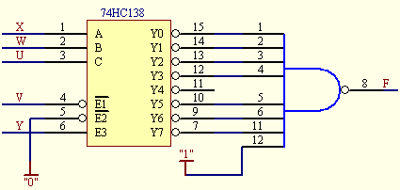
Exercise for Chap.6
A circuit is consisted by one chip of 74X138 and one nand gate The logical function F(U,V,W,X,Y) =（ ）.
A). V’YΠ_{UWX}（0,1,2,3,5,6,7）
B). V’YΣ_{UWX}（1,2,3,4,5,6,7）
C). V’Y(U’+W+X)
D). VY(U’+W+X)
C

Slide 22
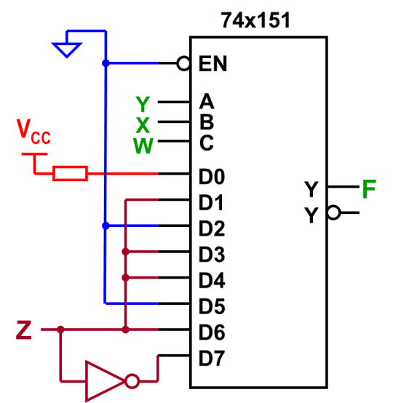




Exercise for Chap.6
A priority encoder 74LS148’s input is: I_{0-L}, I_{1-L}, I_{2-L}, I_{3-L}, I_{4-L}, I_{5-L}, I_{6-L}, I_{7-L}，output is Y_{2-L},Y_{1-L},Y_{0-L}.The inputs and output are all active-low. When active-low enable input S_{_L}=0 ,and I_{2-L}=I_{4-L}=I_{5-L} =0, then Y_{2-L},Y_{1-L},Y_{0-L} is ( ).
A) 110 B) 010 C) 001 D) 101
B
The circuit shown in Fig.5 realize a logic function F about input variable W, X, Y. Then, the F is:( )
A) F=
A
B) F=
C) F=
D) F=
Fig.5
Quiz：有没有简便方法用‘151实现F

Slide 23
Exercise for Chap.6
F=Σ_{W,x,y,z}（0,1,3,7,9,13,14）
w,x,y,z
w,x,y, z
w,x,y
0000
0001
0011
0111
1001
1101
1110
000 0
000 1
001 1
011 1
100 1
110 1
111 0
m₀ · z
m₀ · z’
m₁ · z
m₃ · z
m₄ · z
m₆ · z
m₇ · z’
F=
=
m_{i}
四变量
m_{i}
三变量
m_{i`}D_{i}

Slide 24
Exercise for Chap.6
Example 1: Analysis
Example 2: Multiplication circuit
Example 3: Identify blood group
Example 4: Subtractors
Example 5: BCD→Excess-3
Example 6: Adder, BCD + BCD
Example 7: Analysis

Slide 25
Example 1. Analysis
B3 B2 B1 B0
G3 G2 G1 G0
B3
G3
0 0 0 0
0 0 0 1
0 0 1 0
0 0 1 1
0 1 0 0
0 1 0 1
0 1 1 0
0 1 1 1
1 0 0 0
1 0 0 1
1 0 1 0
1 0 1 1
1 1 0 0
1 1 0 1
1 1 1 0
1 1 1 1
0 0 0 0
0 0 0 1
0 0 1 1
B2
G2
0 0 1 0
0 1 1 0
0 1 1 1
0 1 0 1
0 1 0 0
1 1 0 0
1 1 0 1
1 1 1 1
1 1 1 0
1 0 1 0
1 0 1 1
1 0 0 1
1 0 0 0
B1
G1
G0
B0
G3 = B3
G2 = B3⊕B2
G1 = B2⊕B1
G0 = B1⊕B0
解：1、写表达式
2、列真值表
3、分析功能
二进制码至格雷码的转换电路

Slide 26
Exp2. Design a 2-bit multiplicator
P₂
X₁X₀
00 01 11 10
Y₁Y₀
X₁ X₀
Y₁ Y₀
P₃ P₂ P₁ P₀
00
01
11
10
0 0 0 0
0 0 0 0
0 0 0 0
0 0 0 0
0 0 0 0
0 0 0 1
0 0 1 0
0 0 1 1
0 0 0 0
0 0 1 0
0 1 0 0
0 1 1 0
0 0 0 0
0 0 1 1
0 1 1 0
1 0 0 1
0 0
0 0
0 0
0 0
0 1
0 1
0 1
0 1
1 0
1 0
1 0
1 0
1 1
1 1
1 1
1 1
0 0
0 1
1 0
1 1
0 0
0 1
1 0
1 1
0 0
0 1
1 0
1 1
0 0
0 1
1 0
1 1
1. Truth table
inputs: X1X0, Y1Y0
outputs: P₃P₂P₁P₀
1
1
1
2. Using gates
minimize, using K-map
notice: multiple-output
3. Circuit Manipulations
P₃ = X₁·X₀·Y₁·Y₀

Slide 27
P₂
X₁X₀
Y₁Y₀
00 01 11 10
P₂ = X₁·X₀’·Y₁ + X₁·Y₁·Y₀’
00
01
11
10
P₃ = X₁·X₀·Y₁·Y₀
P₂ = X₁·Y₁ · (X₁·X₀·Y₁·Y₀)’
= X₁·Y₁·P₃’
1
1
1
X₁X₀
X₁X₀
Y₁Y₀
00 01 11 10
Y₁Y₀
00 01 11 10
00
01
11
10
00
01
11
10
1
1
1
1
1
1
1
1
1
1
1
1
0
1
1
1
1
1
1
1

Slide 28
P₂
X₁X₀
P₃ = X₁·X₀·Y₁·Y₀
P₂ = X₁·Y₁·P₃’
Y₁Y₀
00 01 11 10
00
01
11
10
P₁ = X₁·Y₀·P₃’+X₀·Y₁·P₃’
P₀ = X₀·Y₀
1
1
1
1
P₁
X₁X₀
P₀
X₁X₀
Y₁Y₀
00 01 11 10
Y₁Y₀
00 01 11 10
00
01
11
10
00
01
11
10
1
1
1
1
1
1
1
1
1
1
1

Slide 29
P₃ = X₁·X₀·Y₁·Y₀
P₂ = X₁·Y₁·P₃’
P₁ = X₁·Y₀·P₃’+X₀·Y₁·P₃’
P₀ = X₀·Y₀
比较：
按多输出化简（黑色）
按单个卡诺图化简（蓝色）
P₃ = X₁ · X₀ · Y₁ · Y₀
P₂ = X₁·X₀’·Y₁ + X₁·Y₁·Y₀’
P₁ = X₁·Y₁’·Y₀ + X₁·X₀’·Y₀ + X₀·Y₁·Y₀’ + X₁’·X₀·Y₁
P₀ = X₀ · Y₀
QUiZ：用MSI实现？

Slide 30
Exp2. Design a 2-bit multiplicator
X₁ X₀
Y₁ Y₀
P₃ P₂ P₁ P₀
0 0
0 0
0 0
0 0
0 1
0 1
0 1
0 1
1 0
1 0
1 0
1 0
1 1
1 1
1 1
1 1
0 0
0 1
1 0
1 1
0 0
0 1
1 0
1 1
0 0
0 1
1 0
1 1
0 0
0 1
1 0
1 1
0 0 0 0
0 0 0 0
0 0 0 0
0 0 0 0
0 0 0 0
0 0 0 1
0 0 1 0
0 0 1 1
0 0 0 0
0 0 1 0
0 1 0 0
0 1 1 0
0 0 0 0
0 0 1 1
0 1 1 0
1 0 0 1
用译码器实现：
—— 直接表示为标准和形式
P₃ =m₁₅
P₂ =m₁₀+m₁₁+m₁₄
P₁ =m₆+m₇+m₉₊m₁₁
+m₁₃+m₁₄
P₀ =m₅+m₇+m₁₃₊m₁₅
需要2片74X138
或一片4-16译码器

Slide 31


Exp2. Design a 2-bit multiplicator
P₃ =m₁₅
P₂ =m₁₀+m₁₁+m₁₄
P₁ =m₆+m₇+m₉₊m₁₁
+m₁₃+m₁₄
P₀ =m₅+m₇+m₁₃₊m₁₅
+5V
G1
G2A
G2B
D0_L
Y0
Y7
Y5
y0
y₁
X₀
A
B
C
U1
P0
Y6
X₁
D7_L
P1
G1
G2A
G2B
Y1
EN_L
Y2
Y3
P2
A
B
C
U2
Y5
Y6
Y7
P3
D15_L

Slide 32
Example 3. Design a circuit to identify blood group
设计逻辑电路判断输血者与受血者的血型是否符合规定。
人的血型有 A, B, AB, O 四种，输血者与受血者的血型必须
符合下面的关系。
1. From logic description to truth table
  inputs: X1X0, 对应输血者的血型
Y1Y0, 对应受血者的血型
A00, B01, AB10, O11
outputs: F, 符合规定为1
输血者
受血者
A
A
X1X0 Y1Y0
F
B
B
0 0 0 0
0 0 0 1
0 0 1 0
0 0 1 1
0 1 0 0
1
0
1
0
0
AB
AB
2. Using gates
minimization, K-map
Think: using decoder
using multiplexers
O
O

Slide 33
Example 4. Design a subtractors
方法一：利用真值表化简
  二进制减法表（P22表2-3）
D = X ⊕ Y ⊕ BI
BO = X’·Y + X’·BI + Y·BI
方法二：利用加法器设计减法器
  （X－Y）相当于（X＋Y补）
对Y求补：逐位求反＋1
X0
Y0
X1
Y1
Xn
Yn
X Y
CI CO
S
X Y
CI CO
S
X Y
CI CO
S
1
B_L
D0
D1
Dn

Slide 34
Example 5. Design a BCD-to-Excess3 conversion circuit
方法一：利用基本门电路（SSI）实现
X3~X0
F3~F0
1、列真值表
0 0 0 0
0 0 0 1
0 0 1 0
0 0 1 1
0 1 0 0
0 1 0 1
0 1 1 0
0 1 1 1
1 0 0 0
1 0 0 1
1 0 1 0
… …
1 1 1 1
0 0 1 1
0 1 0 0
0 1 0 1
0 1 1 0
0 1 1 1
1 0 0 0
1 0 0 1
1 0 1 0
1 0 1 1
1 1 0 0
2、卡诺图化简（多输出函数）
3、电路处理，得到电路图
“与-或”式 ➔ “与非-与非”式
“或-与”式 ➔ “或非-或非”式
方法二：利用中规模集成电路MSI实现
器件选择（译码器 or 多路复用器 ??）
—— 译码器实现多输出函数
d
思考：有没有更好的方法？？？

Slide 35
Example 5. Design a BCD-to-Excess3 conversion circuit
一个更好的方法：余3码 ＝ BCD码 ＋ 3
—— 利用加法器（MSI）实现
74x283
X0
X1
X2
X3
A0
A1
A2
A3
B0
B1
B2
B3
C0
S0
S1
S2
S3
C4
F0
F1
F2
F3
V_{CC}
1
1
0
0

Slide 36
例5的卡诺图化简
F3
X3X2
F2
X3X2
X1X0
00 01 11 10
X1X0
00 01 11 10
00
01
11
10
d
1
00
01
11
10
1
d
1
d
1
1
d
1
1
d
d
1
d
d
1
d
d
1
d
d
F1
X3X2
F0
X3X2
X1X0
00 01 11 10
X1X0
00 01 11 10
00
01
11
10
1
1
d
1
00
01
11
10
1
1
d
1
d
d
1
1
d
d
d
d
d
d
1
1
d
d

Slide 37
Example 6. Design a adder for BCD digits
思考：两个BCD码与两个4位二进制数相加的区别
如果(X+Y)产生进位信号C 或 在 1010~1111 之间
需要进行修正 —— 结果加 6 ( 0110 )
利用 F 表示是否需要修正
F = C + S3·S2·S1·S0 + S3·S2·S1·S0’
+ S3·S2·S1’·S0 + S3·S2·S1’·S0’
+ S3·S2’·S1·S0 + S3·S2’·S1·S0’
X3X2
X1X0
00 01 11 10
00
01
11
10
1
1
F = C + S3·S2 +S3·S1
1
1
F = 1, sum + 6
0110
→ sum + 0FF0
1
1
F = 0, sum + 0
0000

Slide 38
Example 6. Design a adder for BCD digits
需要2个加法器，分别进行加法运算和修正
判别逻辑： F = C + S3·S2 +S3·S1
电路组成
74x283
74x283
X0
X1
X2
X3
A0 S0
A1 S1
A2 S2
A3 S3
B0
B1
B2
B3
C0 C4
A0 S0
A1 S1
A2 S2
A3 S3
B0
B1
B2
B3
C0 C4
F0
F1
F2
F3
Y0
Y1
Y2
Y3
F
C
相加
判别
修正

Slide 39
Example 7. Analysis, relationship between input and outputs
将十进制BCD数YX转换为二进制数Z
(0100 1000)_{BCD} = (0110000)₂
已知：输出为二进制数，
X_{3~0} 和 Y_{3~0} 为十进制数的BCD码
Y1 Y0 Y1 Y0 0
+
X3 X2 X1 X0
CI
A3
A2
A1
A0 CO
B3 S3
B2 S2
B1 S1
B0 S0
C S3 S2 Z2 Z1 Z0
Y3
Y2
Σ
+
Y3 Y2 Y3 Y2 0 0 0
Z6 Z5 Z4 Z3 Z2 Z1 Z0
CI
A3
A2
A1
A0 CO
B3 S3
B2 S2
B1 S1
B0 S0
Σ
Y3 Y2 Y1 Y0 0
Z6
Z5
Z4
Z3
+
X3 X2 X1 X0
Y1
Y0
+
Y3 Y2 Y1 Y0 0 0 0
Z6 Z5 Z4 Z3 Z2 Z1 Z0
X3
X2
X1
X0
Z2
Z1
Z0
Z = X+Y*2+Y*8
= X+Y*10

